Slide 1
Κοινωνικά Δίκτυα και Ανάκτηση Πληροφορίας
Άγκο Μπεσιάνα 1059662 Ζεκυριά Αθανασία 1059660

Slide 2
01
Εισαγωγή
04
Ανάλυση Δυναμικών Δικτύων
02
Πρόβλεψη Συνδέσμων σε Ανομοιογενή Δίκτυα
05
Πρόβλεψη κοινωνικών δράσεων στα μεγάλης κλίμακας δίκτυα
03
Πρόβλεψη Συνδέσμων σε Ανομοιογενή Δίκτυα
06
Κοινωνική Διάσταση του Διαδικτύου

Slide 3

Εισαγωγή
Η ραγδαία ανάπτυξη του διαδικτύου και των κοινωνικών δικτύων δημιουργεί ανάγκες πρόβλεψης και εξαγωγής πληροφοριών σε σύντομο χρονικό διάστημα. Στην παρούσα εργασία, μελετήσαμε πέντε μεθόδους για την απλοποίηση της εμπειρίας των χρηστών σε διάφορες καταστάσεις.

Slide 4
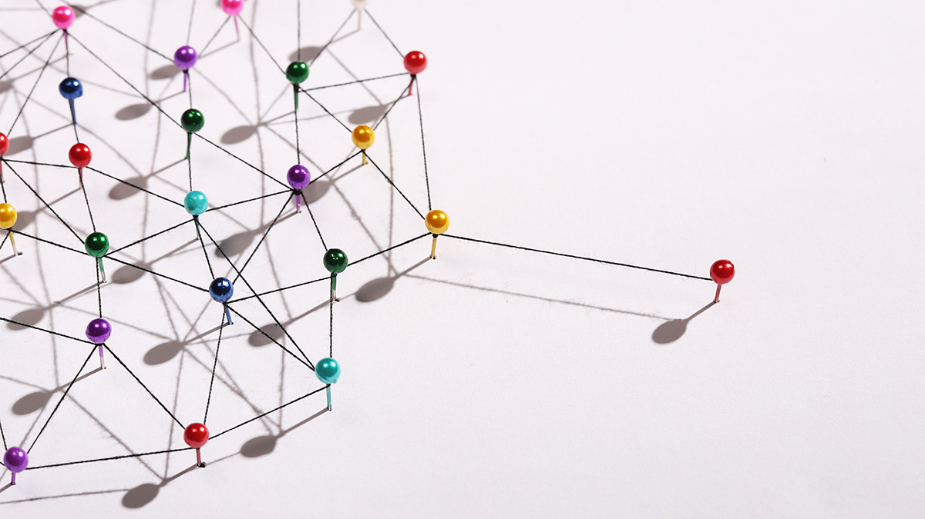
Μέθοδοι
Διατηρούμενη Μετρική Μάθηση Δομής Πολλαπλών Εργασιών (MT-SPML) Ταχεία Μετάδοση Εμπιστοσύνης βάσει άμεσων και έμμεσων θετικών και αρνητικών πληροφοριών (PIN-TRUST) Αυτοματοποιημένο σύστημα μεταγλώττισης VLSI (VACS) Ομάδα Έρευνας Εκμάθησης Μηχανής (MLRG) Κοινωνική Εξατομικευμένη Κατάταξη (SoPRa)

Slide 5
MT-SPML
H SPML επεκτείνεται σε multi-task δίκτυα. Η είσοδος στο MT-SPML είναι ένα σύνολο δικτύων G = {G¹,…, G^{Q}}. Κάθε δίκτυο απεικονίζεται ως G^{q}={V^{q}, E^{q}} όπου οι κόμβοι όλων των δικτύων μοιράζονται τον ίδιο χώρο δυνατοτήτων.
Ο στόχος της SPML είναι να μάθει το μετρικό Μ της Mahalanobis από ένα δίκτυο
G = (V, E), ώστε το M να διατηρήσει δομή γειτονίας.
Ουσιαστικά, η μέθοδος SPML, δεδομένου ενός αλγορίθμου συνδεσιμότητας, μαθαίνει ένα μετρικό, το εφαρμόζει στα δεδομένα εισόδου, χρησιμοποιώντας το μαθημένο μετρικό Μ και παράγει τον πίνακα γειτονικής εισόδου.
Η MT-SPML αντιμετωπίζει κάθε δίκτυο ως εργασία και μαθαίνει ένα συγκεκριμένο αντίστοιχο μετρικό. Η συσχέτιση εργασιών πραγματοποιείται μέσω του κοινού μετρικού και τα επιμέρους μετρικά κωδικοποιούν ορισμένες πληροφορίες εργασιών.

Slide 6
Περιορισμοί της τεχνικής MT-SPML και τρόποι αντιμετώπισης
Αποτυχία προσδιορισμού των σχετιζόμενων χαρακτηριστικών.
Πρόβλημα πολλαπλής μετρικής μάθησης.
Η κατανομή των βαθμών σε ένα μεμονωμένο δίκτυο ενδέχεται να διαφέρει μεταξύ δικτύων.
Βάσει του Robust Metric Learning, επιβάλλεται η αδυναμία της ομάδας στον μαθημένο μετασχηματισμό, βελτιστοποιώντας παράλληλα τη δομημένη πρόβλεψη εξόδου κατάταξης (μικτή κανονικοποίηση πάνω στο μαθημένο μετρικό σύστημα).
Προτείνεται αλγόριθμος συνδεσιμότητας (Degree Distributional Metric Learning-DDML) που μαθαίνει ένα μετρικό ομοιότητας και ένα σύνολο λειτουργιών βαθμολογίας, με σκοπό την πρόβλεψη συνδέσεων.
Χρησιμοποιείται ένας πίνακας διακύμανσης εργασιών για να γίνουν γνωστές οι σχέσεις μεταξύ εργασιών.

Slide 7
Αποτελέσματα Πειράματος
FLICKR
DBLP
Σχέσεις: χρήστης-χρήστης, χρήστης-ομάδα και ομάδα-εικόνα
Δεδομένα ελήφθησαν με υποβολή ερωτήματος στο δημόσιο API του Flickr (2013-2014)
Πληροφορίες 10.058 χρηστών από 100 πιο δημοφιλείς ομάδες
Η προτεινόμενη μέθοδος δίνει μια μέση βελτίωση της AUC κατά 10,3% πάνω στην πιο ανταγωνιστική βάση.
Σχέσεις: συντάκτης-συντάκτης, έγγραφο-έγγραφο και έγγραφο-συνέδριο
Δεδομένα(1990-2000): σύνολο κατάρτισης και δεδομένα(2001-2005): σύνολο δοκιμής
28,569 έγγραφα, 702 συγγραφείς και 20 συνέδρια
Η προτεινόμενη μέθοδος δίνει μια μέση βελτίωση της AUC κατά 9% πάνω από την πιο ανταγωνιστική βάση.

Slide 8
Πίνακας Αποτελεσμάτων
Link-Type | Robust | Robust-Degreeperf | Robust-Covariance | Combined Approach
user-user | 0,67 | 0,73 | 0,69 | 0,77
user-flickr_group | 0,61 | 0,64 | 0,62 | 0,68
flickr_group-image | 0,67 | 0,69 | 0,66 | 0,72
Link-Type | Robust | Robust-Degreeperf | Robust-Covariance | Combined Approach
author-author | 0,64 | 0,72 | 0,70 | 0,79
document-conference | 0,62 | 0,73 | 0,68 | 0,76
document-document | 0,66 | 0,74 | 0,69 | 0,78

Slide 9
PIN-TRUST
Η PIN-TRUST
Χρησιμοποιεί την έννοια της διάδοσης πεποιθήσεων (BP), για την χρήση της οποίας απαιτείται:
η μοντελοποίηση ενός δικτύου εμπιστοσύνης
ο καθορισμός πινάκων διάδοσης
η απόφαση προηγουμένων πεποιθήσεων
Δημιουργεί ένα δίκτυο εμπιστοσύνης που έχει δύο τύπους κατευθυνόμενων άκρων (θετικά: αξιολόγηση, αξιοπιστία και αρνητικά: δυσπιστία).
Κατασκευάζεται ένας πίνακας πολλαπλασιασμού για τα θετικά και ένας για τα αρνητικά άκρα, βάσει της έννοιας της homophily influence.
Εξετάζονται η άποψη του διαχειριστή και η επιλογή της πλειοψηφίας για τον καθορισμό των περασμένων πεποιθήσεων για τους κόμβους.
Ορίζεται μια έννοια αντίστροφων άκρων με αντίθετες κατευθύνσεις για την αμοιβαιότητα εμπιστοσύνης.

Slide 10
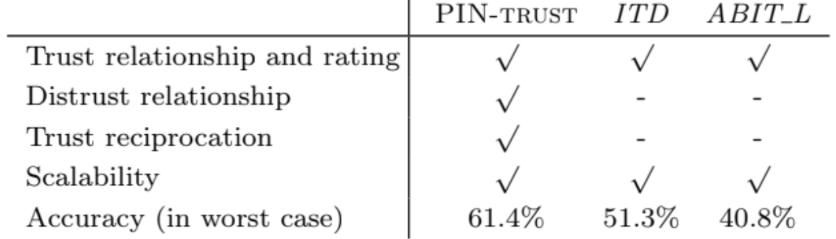
PIN-TRUST και υπάρχουσες μέθοδοι
Οι υπάρχουσες μέθοδοι αντιμετωπίζουν πολλά προβλήματα:
Ωστόσο η PIN-TRUST παρέχει:
1 Μη καθολική εξέταση πληροφοριών αλληλεπίδρασης. 2 Σε περίπτωση που ο χρήστης δεν έχει επισυνάψει ήδη σχέσεις, υπάρχει χαμηλή ακρίβεια πρόβλεψης για τον χρήστη αυτό. 3 Δεν λαμβάνεται υπόψη η αμοιβαιότητα εμπιστοσύνης.
Παρουσιάζει τις συμπεριφορές των χρηστών ώστε να εξετάσει όλους τους τύπους πληροφοριών αλληλεπίδρασης. Η χρονική πολυπλοκότητα της είναι γραμμική. Υπερβαίνει τις υπάρχουσες μεθόδους(ITD, ABIT_L) με σχετική βελτίωση έως 19,7 και 50,4% στην ακρίβεια πρόβλεψης.

Slide 11
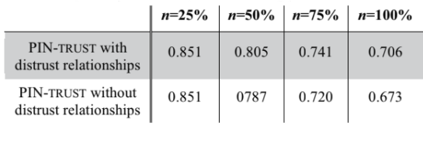
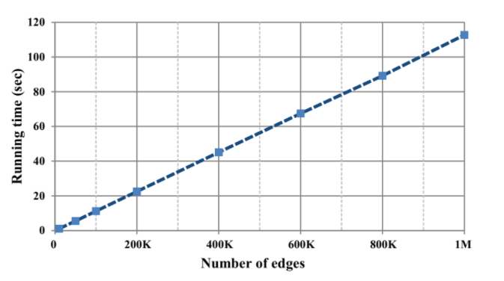
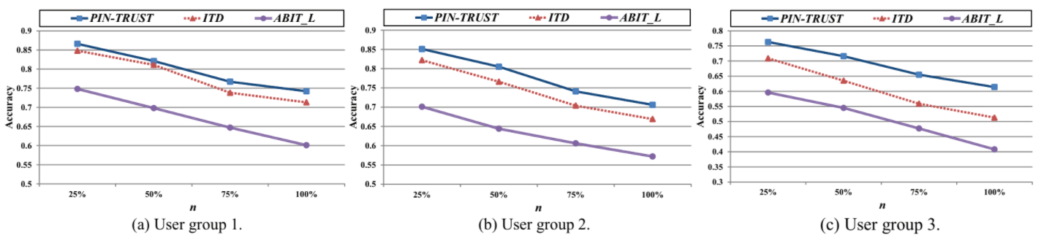
Αποτελέσματα Πειράματος
Μέγιστη Ακρίβεια Μεθόδου για:
CONVERSION
20%
σε σχέση με τις άλλες παραμέτρους, η δυσπιστία δεν παίζει τόσο σημαντικό ρόλο στη πρόβλεψη εμπιστοσύνης
Epinions.com
131,828 χρήστες, 717,667 σχέσεις εμπιστοσύνης, 123,705 σχέσεις δυσπιστίας και 13,668,319 αξιολογήσεις (σε κλίμακα 1-5)
group a:αξιολογήσεις>100 ή/και σχέσεις εμπιστοσύνης >50, group b:50-100 αξιολογήσεις ή/και 20-50 σχέσεις εμπιστοσύνης group c:20-50 αξιολογήσεις ή/και 10-20 σχέσεις εμπιστοσύνης
.
α = 10⁻² 10⁻⁴ ≥ β ≥ 10⁻⁶ 10⁻² ≥ ε ≥ 10⁻³ 10⁻¹ ≥ RF ≥ 10⁻²
με τη πάροδο του χρόνου και την επέκταση των πληροφοριών η μέθοδος γίνεται πιο ακριβής

Slide 12
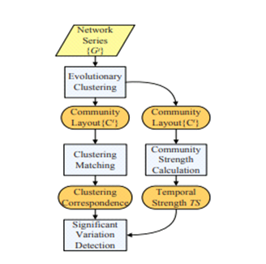
VACS
Το πρόβλημα της μελέτης της δημιουργίας συμπλεγμάτων για τα δυναμικά δίκτυα, μπορεί να αντιμετωπιστεί σε δύο στάδια:
Πρώτο στάδιο: με εξελικτική ομαδοποίηση και υπολογισμό της κοινοτικής ισχύος ( Temporal Community Strength)
Δεύτερο στάδιο: με ένα μοντέλο βελτιστοποίησης, τον αλγόριθμο VACS ο οποίος περιλαμβάνει πληροφορίες από την εξέλιξη της δημιουργίας συμπλεγμάτων , τη χρονική ομαλότητα και τη μείωση του θορύβου
The Flow of Whole Framework

Slide 13
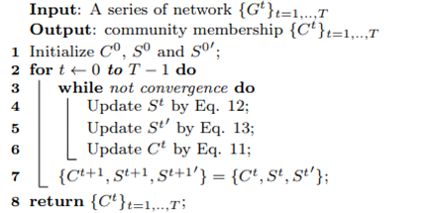
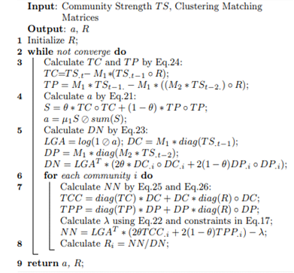
Αλγόριθμοι 1^{ου} και 2^{ου} σταδίου:
CHANNEL
Multimedia
DESCRIPTION
1.
Εξελικτική Δημιουργία Συμπλέγματος
Ανάλυση Ανάπτυξης Κοινότητας
Mercury is the closest planet to the Sun and the smallest one in the Solar System
2.

Slide 14
Αποτελέσματα Πειράματος
IMDB
DBLP
Το σύνολο δεδομένων αφορά κωμικές ταινίες και τηλεοπτικά έργα (1991-2002) 700 αστέρες ταινιών (movie stars)
Τα αποτελέσματα υποστηρίζουν ότι οι κοινότητες που εντοπίστηκαν από το VACS έχουν πραγματικά νόημα.
Δεδομένα(1991-2000)
144.179 έγγραφα
Σε αυτό το σύνολο δεδομένων, υποτίθεται ότι η κοινότητα εξελίσσεται με σχετική ισχυρή εσωτερική ένταση, επομένως, είναι λιγότερο πιθανό να βρει δραματική αλλαγή μέλους, κατά την εξέλιξη.

Slide 15
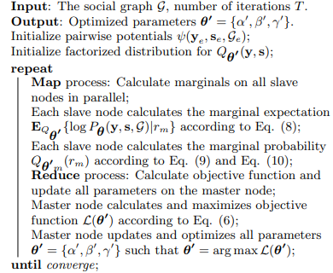
MLRGs
Η δομή ενός γραφήματος μπορεί να οπτικοποιήσει τα κοινωνικά δίκτυα. Τα MLRG είναι αμοιβαία λανθάνοντα τυχαία γραφήματα για ταυτόχρονη πρόβλεψη κοινωνικής δεσμών και κοινωνικών ενεργειών.
Tο μοντέλο MLRG ορίζει λανθάνοντες παράγοντες για την ανάληψη αμοιβαίων και δυναμικών αλληλεπιδράσεων μεταξύ κοινωνικών δεσμών και κοινωνικών ενεργειών. Δεύτερον, σε σύγκριση με τα προηγούμενα μοντέλα.
Σε σύγκριση με τα προηγούμενα μοντέλα, η MLRG παρέχει ένα ενιαίο πλαίσιο για την ταυτόχρονη αντιμετώπιση τους.
Κατανεμημένος αλγόριθμος μάθησης για MLRG

Slide 16
Για την αξιολόγηση των datasets στα πειράματα χρησιμοποιούμε:
ο αριθμός των ορθώς προβλεπόμενων ενεργειών (ή δεσμών) διαιρούμενος με τον συνολικό αριθμό προβλεπόμενων ενεργειών (ή δεσμών).
ισορροπημένος αρμονικός μέσος ακρίβειας και ανάκλησης
Ακρίβεια (P)
Ανάκληση (R)
Μέτρηση (F)
Αποδοτικότητα
αριθμός των σωστά προβλεπόμενων ενεργειών (ή δεσμών) διά του συνολικού αριθμού δράσεων (ή δεσμών) στο σύνολο δεδομένων
ο χρόνος λειτουργίας των συγκριθέντων μοντέλων, συμπεριλαμβανομένου του χρόνου εκμάθησης και του χρόνου παρεμβολής

Slide 17
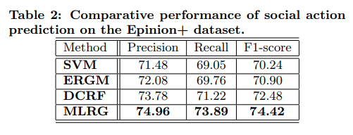
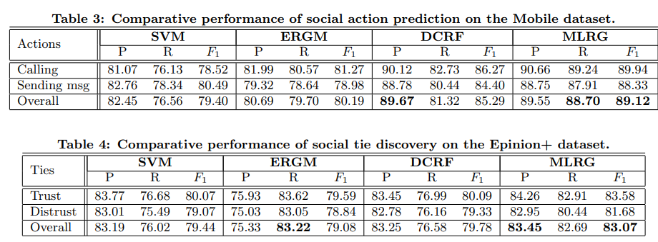
Αποτελέσματα Epinion+
Συγκριτική απόδοση της πρόβλεψης κοινωνικής δράσης στο Epinion+.
Συγκριτική απόδοση της ανακάλυψης κοινωνικής σύνδεσης στο Epinion+.

Slide 18
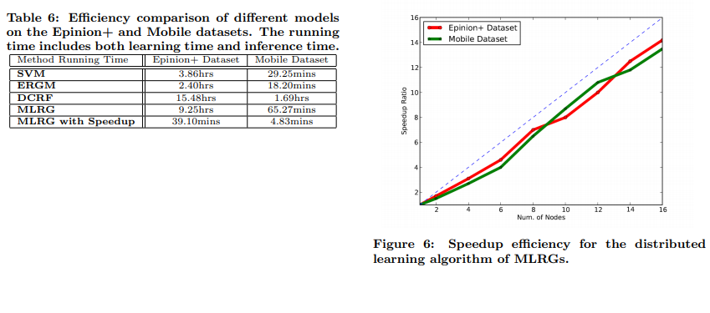
Αποτελέσματα Mobile
Συγκριτική απόδοση πρόβλεψης κοινωνικής δράσης στο σύνολο πληροφοριών Mobile.
Σύγκριση απόδοσης των διαφορετικών μοντέλων στα σύνολα δεδομένων Epinion+ και Mobile. Ο χρόνος λειτουργίας περιλαμβάνει τόσο χρόνο εκμάθησης όσο και χρόνο παρεμβολής.
Aπόδοση επιτάχυνσης για τους κατανεμημένους αλγόριθμους μάθησης των MLRG.

Slide 19
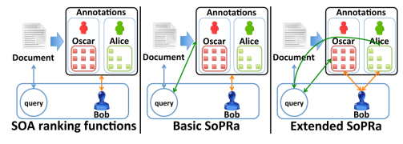
SoPRa
H SoPRa κατατάσσει τα έγγραφα σύμφωνα με: μια βαθμολογία αντιστοίχισης κειμένου των εγγράφων του ερωτήματος, μια βαθμολογία των εγγράφων του ερωτήματος, μια βαθμολογία κοινωνικής αντιστοίχισης κειμένου και εγγράφων του ερωτήματος.
Τα κλασσικά μοντέλα της Ανάκτησης Πληροφοριών (Information Retrieval-IR) προσαρμόζονται βάσει: του κοινωνικού πλαισίου που περιβάλλει ιστοσελίδες και το κοινωνικό πλαίσιο των χρηστών.
Λαμβάνοντας υπόψη το κοινωνικό πλαίσιο του Διαδικτύου, προτείνονται μέθοδοι βελτίωσης του μοντέλου IR που περιλαμβάνουν:
λειτουργία κοινωνικής εξατομικευμένης κατάταξης (SoPRa), μέθοδο για τη ζύγιση των προφίλ χρηστών και των κοινωνικών εγγράφων, προσθήκη ετικετών και εντατική αξιολόγηση.

Slide 20
Προτεινόμενοι μέθοδοι βελτίωσης εκτός της «απλής» SoPRa
Μέθοδος ζύγισης προφίλ χρηστών και κοινωνικών εγγράφων: Το VSM έχει αποδείξει την αποτελεσματικότητα του. Ένα από τα βασικά σημεία του είναι η στάθμιση των όρων.
Επέκταση της λειτουργίας SoPRa με την προσθήκη ετικετών:
Οι λειτουργίες κατάταξης IR ενδέχεται να βελτιωθούν λαμβάνοντας υπόψη κάθε χρήστη που σχολιάζει, βελτιώνοντας έτσι και τη βαθμολογία ενός εγγράφου.
Εντατική αξιoλόγηση SoPRa: Αφαιρούνται οι προσωπικές παρατηρήσεις.
Χρησιμοποιείται ο αλγόριθμος Porter για να εξαλειφθούν οι διαφορές μεταξύ όρων με ίδια ρίζα.
Εκτελείται το εργαλείο cURL για να κατέβουν οι διαθέσιμες σελίδες και να καταργηθούν εκείνες οι μη.
Καταργούμε όλες τις μη αγγλικές ιστοσελίδες.

Slide 21

Σας ευχαριστούμε για τον χρόνο σας!
Άγκο Μπεσιάνα Αθανασία Ζεκυριά

